Slide 1
Historie psychiatrie
Pavla Kremserová

Slide 2








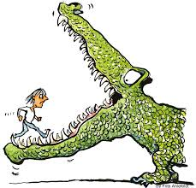

Kdo je to blázen?

Slide 3
první zmínky o péči o duši
lékař-ranhojič-šaman: prostředník mezi nemocným a přírodními i nadpřirozenými silami
fungovalo magické myšlení – posedlost zlými duchy
EGYPT (15 st. př. n. l.)
Ebersův papyrus – modlitby a zaříkávání zlých duchů
„chrámové léčení“ – hypnotické postupy, léčba spánkem, davová sugesce
INDIE (7 st. př. n. l.)
„mozek je sídlem duše“

Slide 4
první zmínky o péči o duši
ANTIKA (1000 let př. n. l.)
léčba nemocí v pravomoci boha Asklepia → asklepiony
  lékařská zařízení lázeňského typu
  posilující procedury a směs psychoterapeutické a duchovní péče
pojem psychoterapie pochází od Platóna

Slide 5
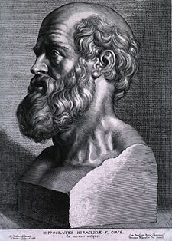
hippokratés
460 př. n. l. – 377 př. n. l.
„otec medicíny“
Hippokratova přísaha
působil na ostrově Kos v Řecku, lékařská škola
vnitřní nemoci jako důsledek nerovnovážném rozmístění základních lidských šťáv: krev, hlen, žluč a černá žluč
každá šťáva se u člověka projevuje jinak
léčil celého člověka ne jen nemoc
navázal na něj Galenos

Slide 6
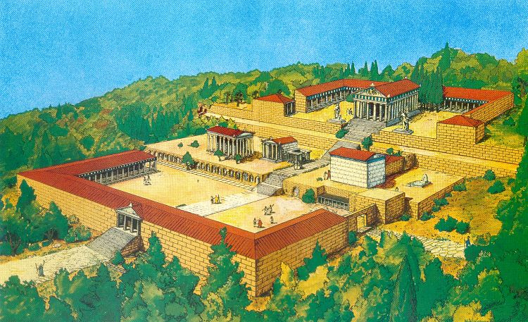
asklepion, kos, řecko

Slide 7
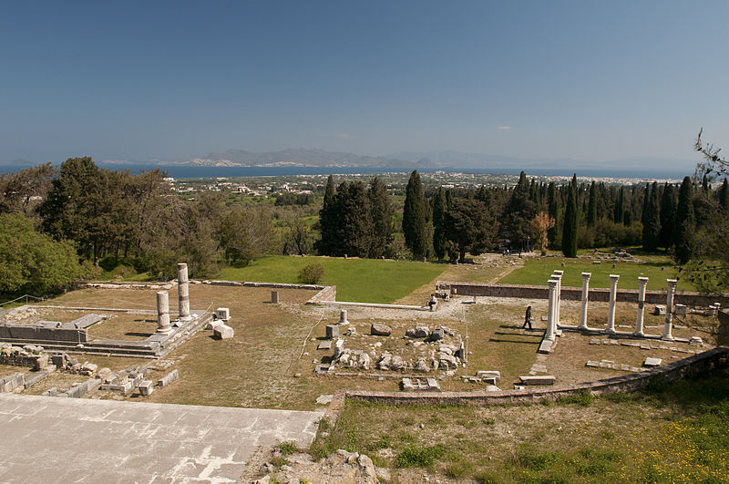
Asklepion, kos, řecko

Slide 8
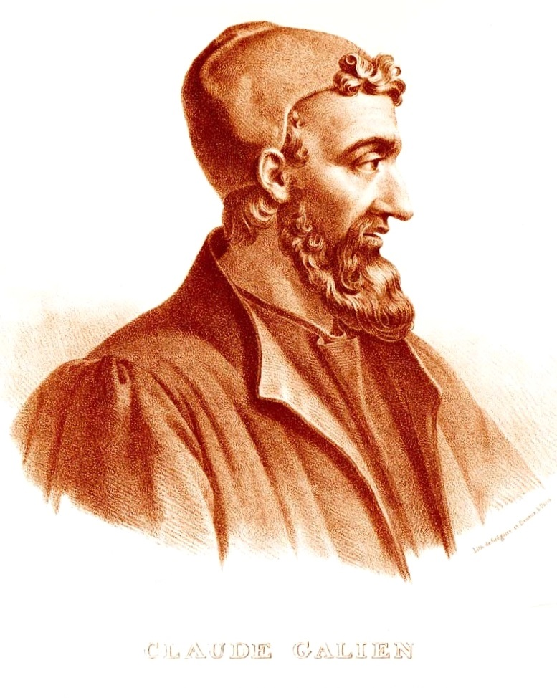
galenos
126 n. l . – 200/216 n. l.
formulace typologie temperamentů

Slide 9
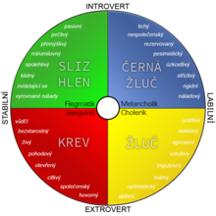
temperament – typologie
Notes:
Krátká historie psychiatrie - str. 17

Slide 10
středověk
medicína se rozvíjela dále (a navazovala na antiku) v arabském světě – empirická diagnostika léčby
  slavní medici: Avicenna, Averroes → navazovali na Hippokrata a Galena
v Evropě přešla medicína do rukou církve
„doba temna“ – duševní nemoci opět démonizovány
  existovaly lékařské školy, ale péče o duševně nemocné byla kombinace předsudku a pověry s pozůstatky římského lékařství
  u duševně nemocných bylo riziko, že nemoc bude vykládána jako hřích nebo posedlost
  poruchy chování a konflikt s normami okolí se zobecňovalo jako posedlost ďáblem
  dílo: Malleus maleficarum (Kladivo na čarodějnice)

Slide 11
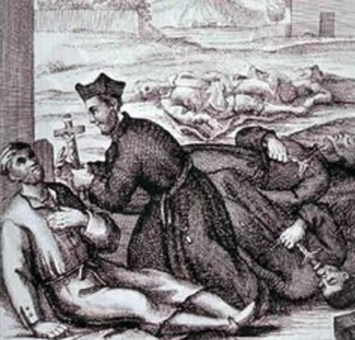

Slide 12
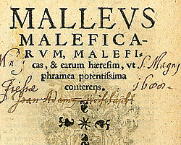
Malleus maleficarum
r. 1487
autoři: dominikánští mniši
stala se příručkou pro diagnostiku a léčbu spolčení s ďáblem
hon na čarodějnice v Evropě vrcholil v 16. století
postupně lékaři hájili individuální přístup k duševně nemocným
X
belgický Gheel, od 13. století
útulek kombinoval komunitní péči a dlouhodobý noční stacionář
Notes:
Krátká historie psych. str. 19

Slide 13
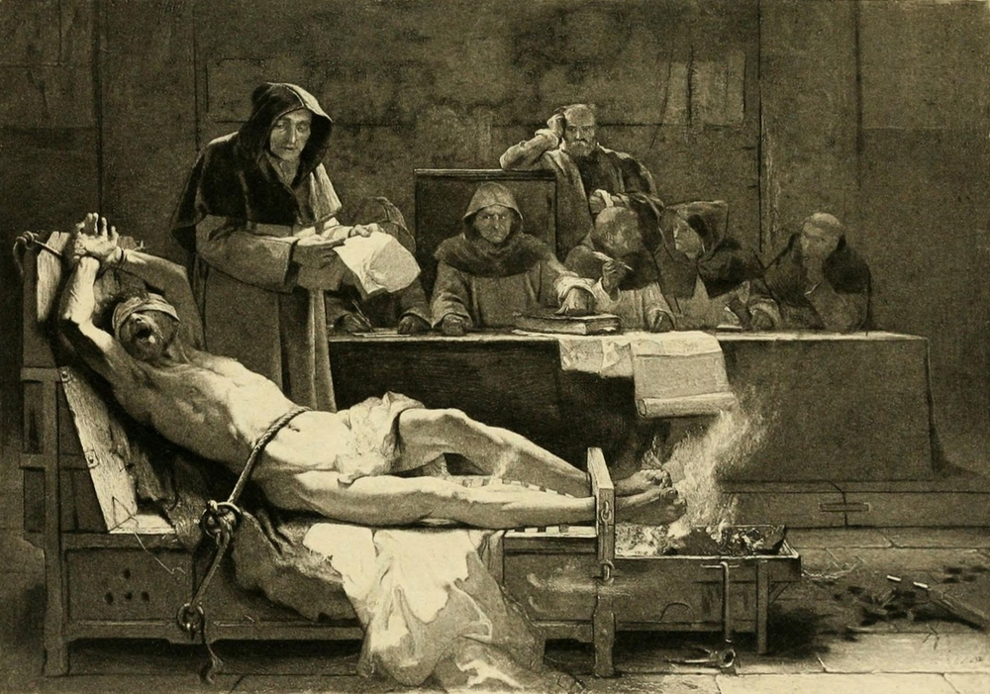

Slide 14
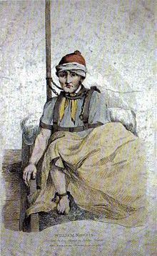
status duševně nemocného
velmi záleželo na sociálním zázemí a movitosti pacienta!
umísťováni do špitálů spolu s žebráky, tuláky a zlodějíčky
  zajištění dohledu a přežití
  kruté zacházení od dozorců
  veřejně vystavováni za peníze
umísťováni na tzv. lodě bláznů (Narrenshiff), pluli po německých
a vlámských zemích nebo věží bláznů (Narrenturm)
„Bedlam“ – Bethlem Royal Hospital v Londýně
povolené návštěvy komukoli, kdo se chtěl podívat na „blázny“
omezování, pouta, klystýry, diety, pouštění žilou, rtuťové preparáty, pálení vlasové části lebky horkými železnými tyčemi
Notes:
Svoboda – str. 16

Slide 15
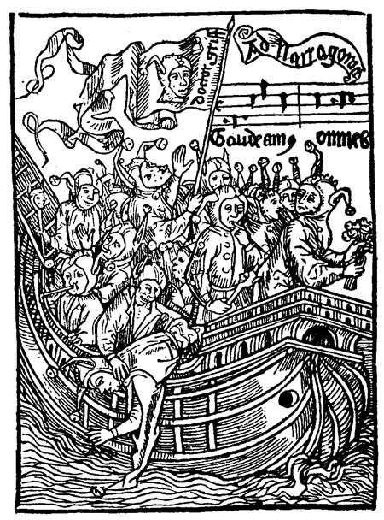
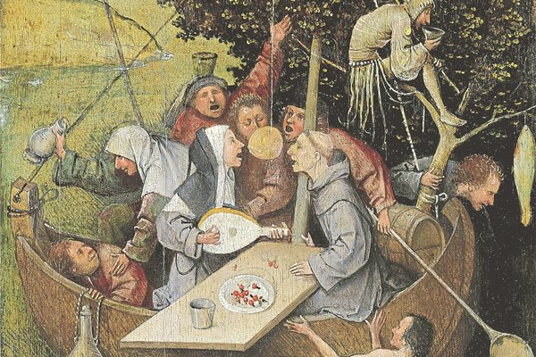
lodě bláznů

Slide 16
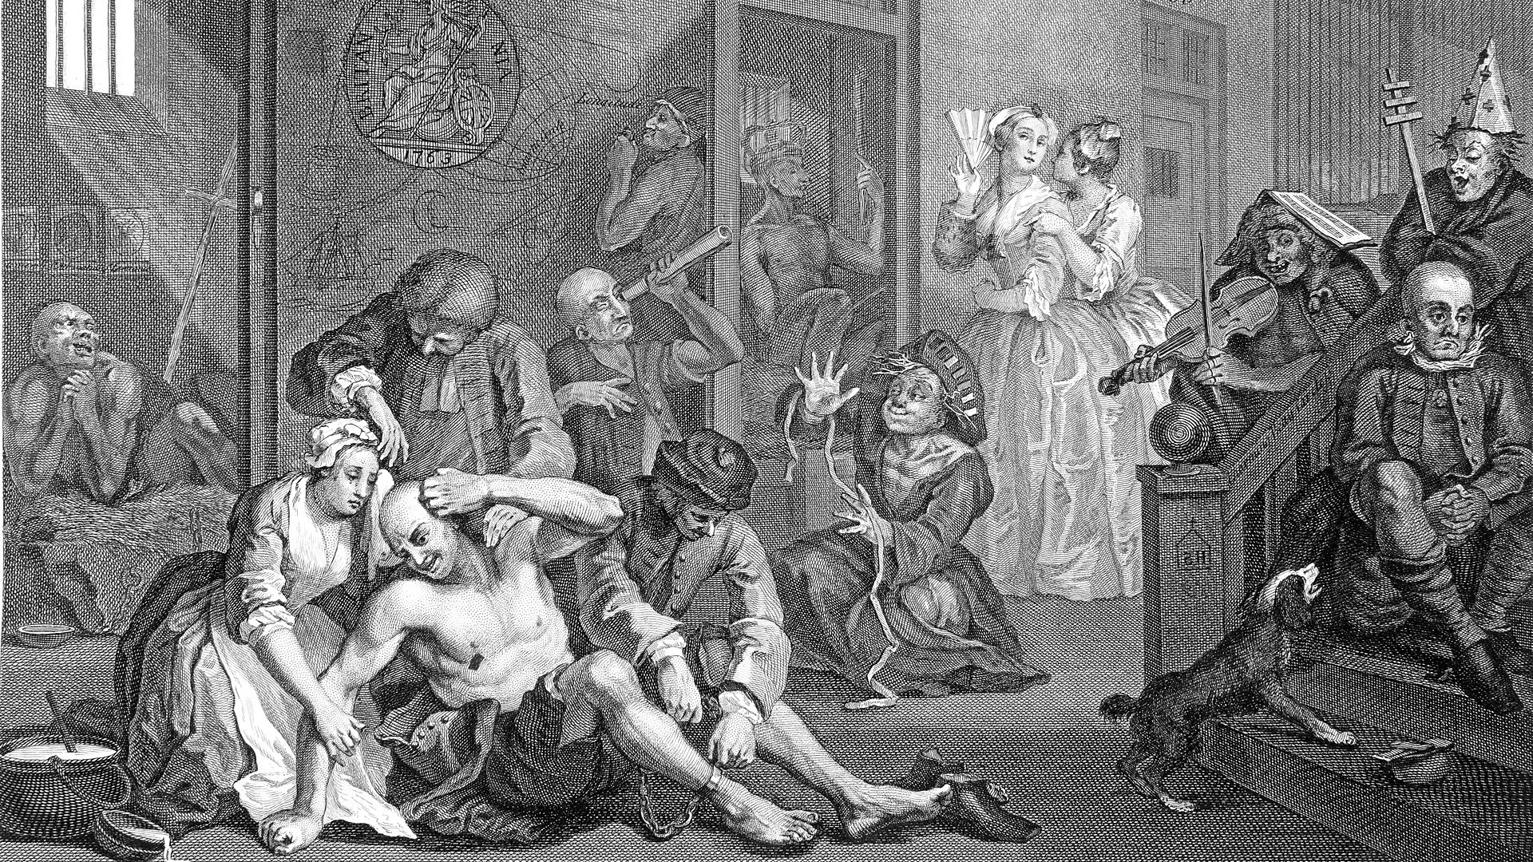
Notes:
Bedlam

Slide 17
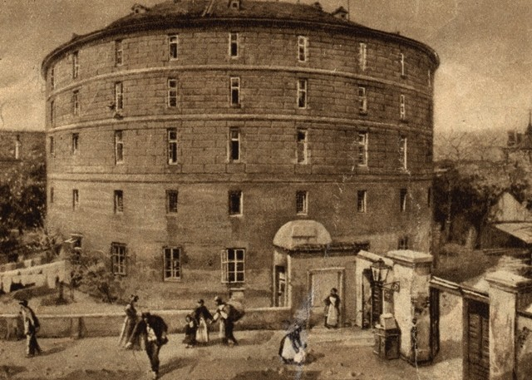
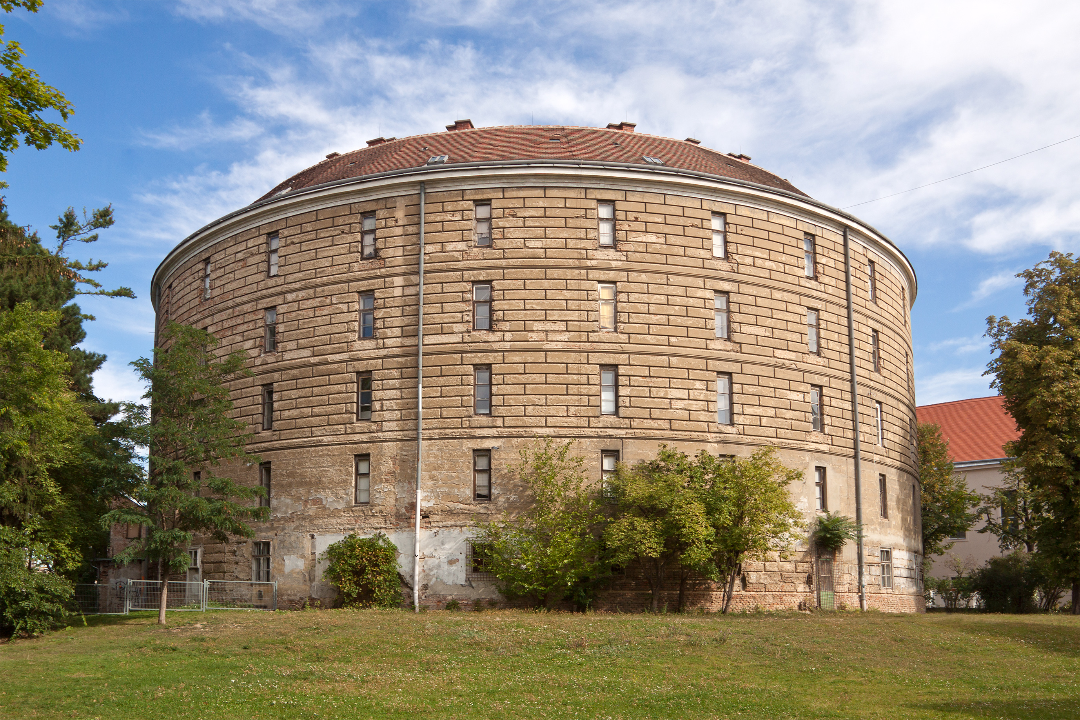
narrenturm - vídeň

Slide 18
odpůrci démonologie
Paracelsus (1493-1541)
  nemoc je důsledkem změny chemické skladby lidského organismu
Johan Weyer (1515-1588)
  otec psychiatrie, první psychiatr, bojoval proti démonologii
Felix Platter (1536 – 1614)
  tvůrce systematické klasifikace duševních chorob
  „vrátil psychiatrii zpět do rukou lékařů“ – vznik duševních poruch vidí v onemocnění mozku
Erasmus Rotterdamský – Chvála bláznovství
René Descartés

Slide 19
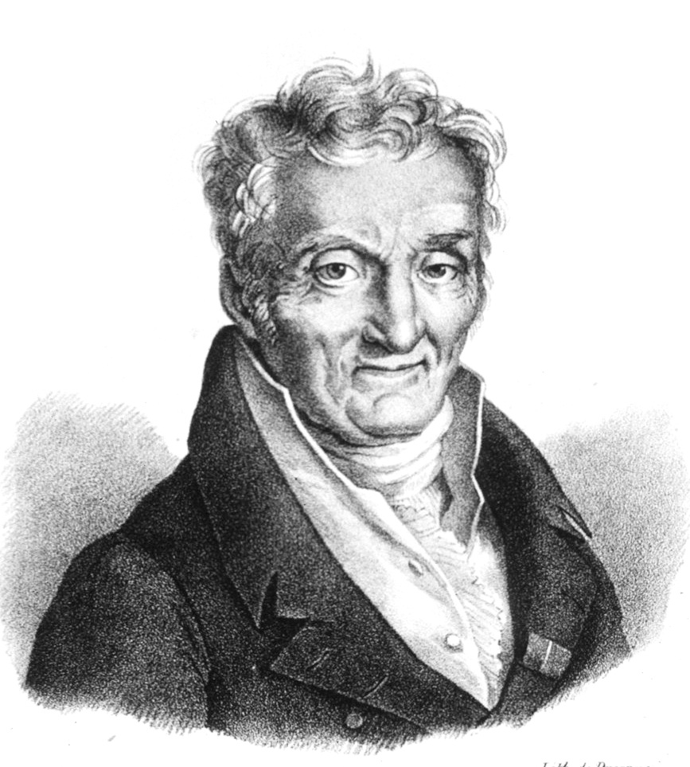
psychiatrie v 19. a 20. st.
revoluce v psychiatrii během Francouzské revoluce
lékař Philipp Pinel, vedoucí nemocnice Salpétriére (1795)
„násilí a neklid nemocných způsobují omezení, pouta a nesvoboda“
„zbavil duševně nemocné pout“
„žádná omezení“ – heslo institucí, založeno na léčbě mravní výchovou, pěstování volních a morálních vlastností
další významný lékař, Pinelův žák Jean E. Esquirol
v 19. století vznik ústavů po celé Evropě - nedokázaly vrátit nemocné do společnosti, poskytovaly aspoň útočiště nemocným a „ochranu“ společnosti

Slide 20
vznik psychiatrie
poprvé pojem použil německý lékař Christian Reil v roce 1808
zvětšovala se klasifikace potíží a diagnostika kategorií
spory lékařů o původu nemoci
  netělsná příčina - léčení pěstováním duchovních hodnot x duševní nemoci onemocnění mozku
postupně podrobné studie mozku a vliv na duševní zdraví
a další a další dělení duševních poruch
duševní nemoci se v průběhu 20. století členily na:
  organické
  exogenní (vnější příčiny)
  endogenní („vnitřní“ a špatně přístupné příčiny)
významní psychiatři: Emil Kraepelin (1856-1926), Eugen Bleuer (1857-1939), Ernst Kretschmer (1888-1964) – typologie podle stavby těla, Jean Charcot (1825-1893) – hysterie a hypnóza

Slide 21
nej změny ve 20. století
objevení psychofarmak
psychoanalýza
sociální psychiatrie ( léčba a udržení pacientů v jejich obvyklém prostředí, ve společenství s ostatními)

Slide 22
psychiatrie v českých zemích
v roce 1755 ruší Marie Terezie (pod vlivem osobního lékaře Van Swetena) zákon o čarodějnictví
v roce 1790 v Praze první ústav věnovaný péči o duševně nemocné
významní psychiatři:
  Josef Riedl (1803-1870),uznávaný v zahraničí
  Arnold Pick – Pickova nemoc (atrofie čelních laloků)
  Benjamin Čumpelík
  Karel Kuffner – 1. učebnice psychiatrie
Ústavy pro choromyslné
  Brno – Černovice (1863)
  Praha – Bohnice (1909)

Slide 23
psychiatrie dnes
zkrácení doby hospitalizace
posílení lékařské péče
změna charakteru léčeben
lepší osvěta duševně nemocných i společnosti

Slide 24
zdroje
Hosák, L., Hrdlička, M., & Libiger, J. (2015). Psychiatrie a pedopsychiatrie. Praha: Univerzita Karlova v Praze, Nakladatelství Karolinum.
Svoboda, M., Češková, E., & Kučerová, H. (2012). Psychopatologie a psychiatrie: pro psychology a speciální pedagogy (Vyd. 2.). Praha: Portál.

